Slide 1

Визуализация науки на основе метаданных публикаций и журналов
Как метаданные научных публикаций и журналов используются для визуализации научного знания, оценки публикационной активности и выявления связей в российском академическом пространстве

Slide 2
Актуальность исследования
Визуализация публикационной активности
Метаданные публикаций помогают быстро анализировать рост научных данных и выявлять ключевые тенденции в российской академической среде.
2
/
Визуализация науки: Метаданные как инструмент анализа публикационной активности и структурных связей в российском академическом пространстве

Slide 3
Цель и задачи исследования
Определение задач
Выбор ключевых метаданных и информативных показателей для анализа. Анализ источников данных и сравнение форм визуализации для выявления оптимальных методов.
2
Формулировка цели
Разработка и обоснование подходов к визуализации науки на основе метаданных публикаций и журналов в российском академическом контексте. Цель определяет направление всех последующих задач.
1
Практическое применение
Формулирование рекомендаций для научных и образовательных организаций. Особое внимание уделяется отражению публикационной активности, предметной структуры и журнальной инфраструктуры.
3
3
/
Визуализация науки: Метаданные как инструмент анализа публикационной активности и структурных связей в российском академическом пространстве

Slide 4
Объект и предмет исследования
VS
Объект исследования
Предмет исследования
Массив научных публикаций и журналов из российских и международных библиографических баз.
Метаданные публикаций и журналов как источник для анализа научного знания, тематических кластеров, динамики активности и взаимосвязей авторов и организаций.
4
/
Визуализация науки: Метаданные как инструмент анализа публикационной активности и структурных связей в российском академическом пространстве

Slide 5

Ключевые теоретические положения
Метаданные в наукометрии
Метаданные — это структурированные сведения о документе, обеспечивающие поиск, идентификацию и аналитическую обработку.
В наукометрии они служат для построения карт тем, анализа цитирования и оценки журналов.
Важны параметры: автор, название, год, журнал, организация, ключевые слова и библиографические ссылки.
В российской практике основными источниками являются РИНЦ, eLIBRARY.ru, перечни ВАК и данные о журналах, прошедших экспертизу.
5
/
Визуализация науки: Метаданные как инструмент анализа публикационной активности и структурных связей в российском академическом пространстве

Slide 6
Источники данных и анализируемые показатели
Группа показателей | Значение и интерпретация
Общие количественные показатели | Объем науки: публикации, журналы; динамика развития
Тематическое распределение | Приоритетные направления исследований по предметам
Временные показатели | Доля статей по годам; изменение активности
Качественные индексы | Индекс цитирования: влияние и признание
Аналитические характеристики | Ключевые слова, аффилиации, состав коллективов
6
/
Визуализация науки: Метаданные как инструмент анализа публикационной активности и структурных связей в российском академическом пространстве

Slide 7
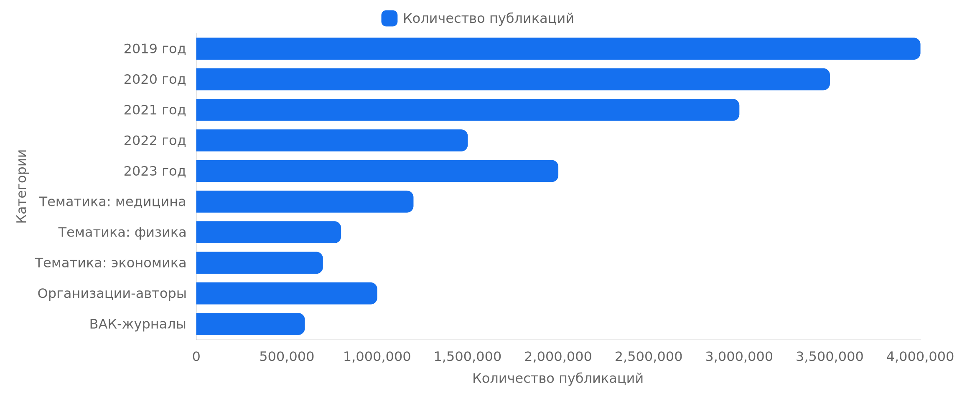
Масштаб российской научной базы
7
/
Визуализация науки: Метаданные как инструмент анализа публикационной активности и структурных связей в российском академическом пространстве

Slide 8
Сравнение ключевых источников научных метаданных
Источник | Назначение | Охват | Практическая польза
РИНЦ | Анализ отечественного потока | Российские публикации | Изучение динамики российских исследований
eLIBRARY.ru | Доступ к карточкам публикаций и журналов | Российские публикации и журналы | Поиск библиографических данных и информации
Перечень ВАК | Статус изданий для аттестации | Издания для научной аттестации РФ | Подтверждение качества публикаций для диссертаций
Международные базы | Сравнение с внешней средой | Международные публикации и базы | Оценка конкурентоспособности исследований за рубежом
8
/
Визуализация науки: Метаданные как инструмент анализа публикационной активности и структурных связей в российском академическом пространстве

Slide 9
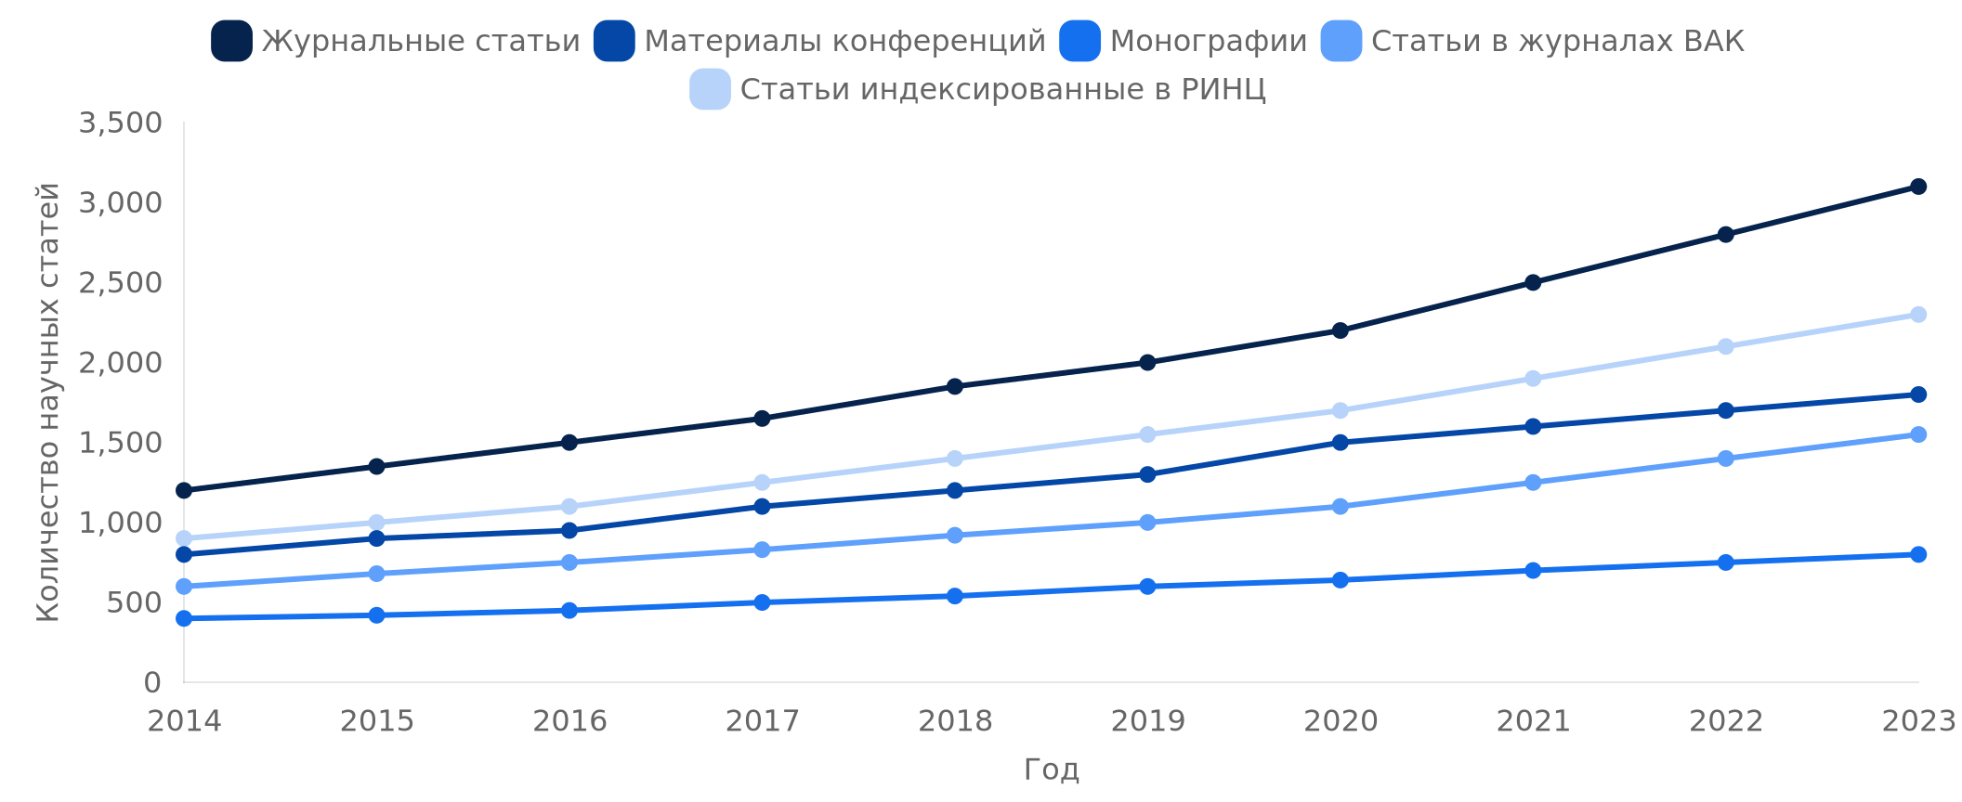
Визуализация публикационной активности
9
/
Визуализация науки: Метаданные как инструмент анализа публикационной активности и структурных связей в российском академическом пространстве

Slide 10
Ключевые результаты анализа
Структурированность данных
Концентрация публикаций
Качество исходных данных
Научная визуализация эффективна при наличии временной, журнальной и тематической организации данных.
Основная масса публикаций сосредоточена в ограниченном числе журналов и центров.
Неоднородность метаданных снижает точность анализа и влияет на качество визуализации.
10
/
Визуализация науки: Метаданные как инструмент анализа публикационной активности и структурных связей в российском академическом пространстве

Slide 11
Выводы по задачам исследования
01
02
03
04
Ключевые метаданные
Информативные показатели
Российские источники данных
Практическая ценность
Определены основные свойства и характеристики публикаций для анализа.
Выделены показатели, наиболее полно отражающие научную активность.
Сопоставлены данные из РИНЦ и ВАК-журналов для целостности модели.
Демонстрирована роль визуализации для понимания структуры и динамики науки.
11
/
Визуализация науки: Метаданные как инструмент анализа публикационной активности и структурных связей в российском академическом пространстве

Slide 12
Практические рекомендации
Рекомендации для университетов
Рекомендации для журналов
Рекомендации для исследовательских команд
Регулярный мониторинг метаданных в РИНЦ и eLIBRARY.ru с проверкой аффилиаций и ключевых слов для анализа публикационной активности.
Поддержка единообразия метаданных и прозрачности библиографических описаний для повышения видимости в поисковых системах.
Использование дашбордов и карт публикационной активности для удобства научного анализа и сопоставления данных.
12
/
Визуализация науки: Метаданные как инструмент анализа публикационной активности и структурных связей в российском академическом пространстве

